Slide 1
NORMA EIA
Alberto Dailey 8-1021-2459
Raynell Castillo 8-1013-403
Jair González 8-1022-1142
Luis Aguilar 8-1002-1107

Slide 2
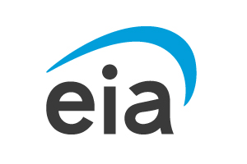
¿Qué son las Normas EIA?
La norma EIA es un estándar de un sistema de cableado estructurado, es decir, una normativa que trata definir la manera de diseñar, construir y administrar cableado estructurado.
Esta norma fue desarrollada por la TIA (Telecommunications Industry Association) y la EIA (Electronic Industries Alliance) y establece el uso y la aplicación de sistemas de cableado estructurado para edificios comerciales.

Slide 3
Propósitos
Algunos de los propósitos de la Norma EIA podemos mencionar:
Sentar un sistema de cableado estándar y genérico para las telecomunicaciones y establecer un espacio multiproveedor.
Permitir la previsión y la instalación para los sistemas de cableado estructurado para los edificios comerciales.
Establecer criterios para la ejecución y para las configuraciones de los sistemas.

Slide 4
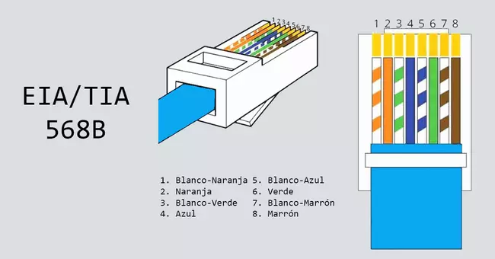
Topología
El cable que se debe utilizar para la norma es Cable UTP categoría 6. Los cables deben estar ordenados según lo que dice la norma que son:

Slide 5
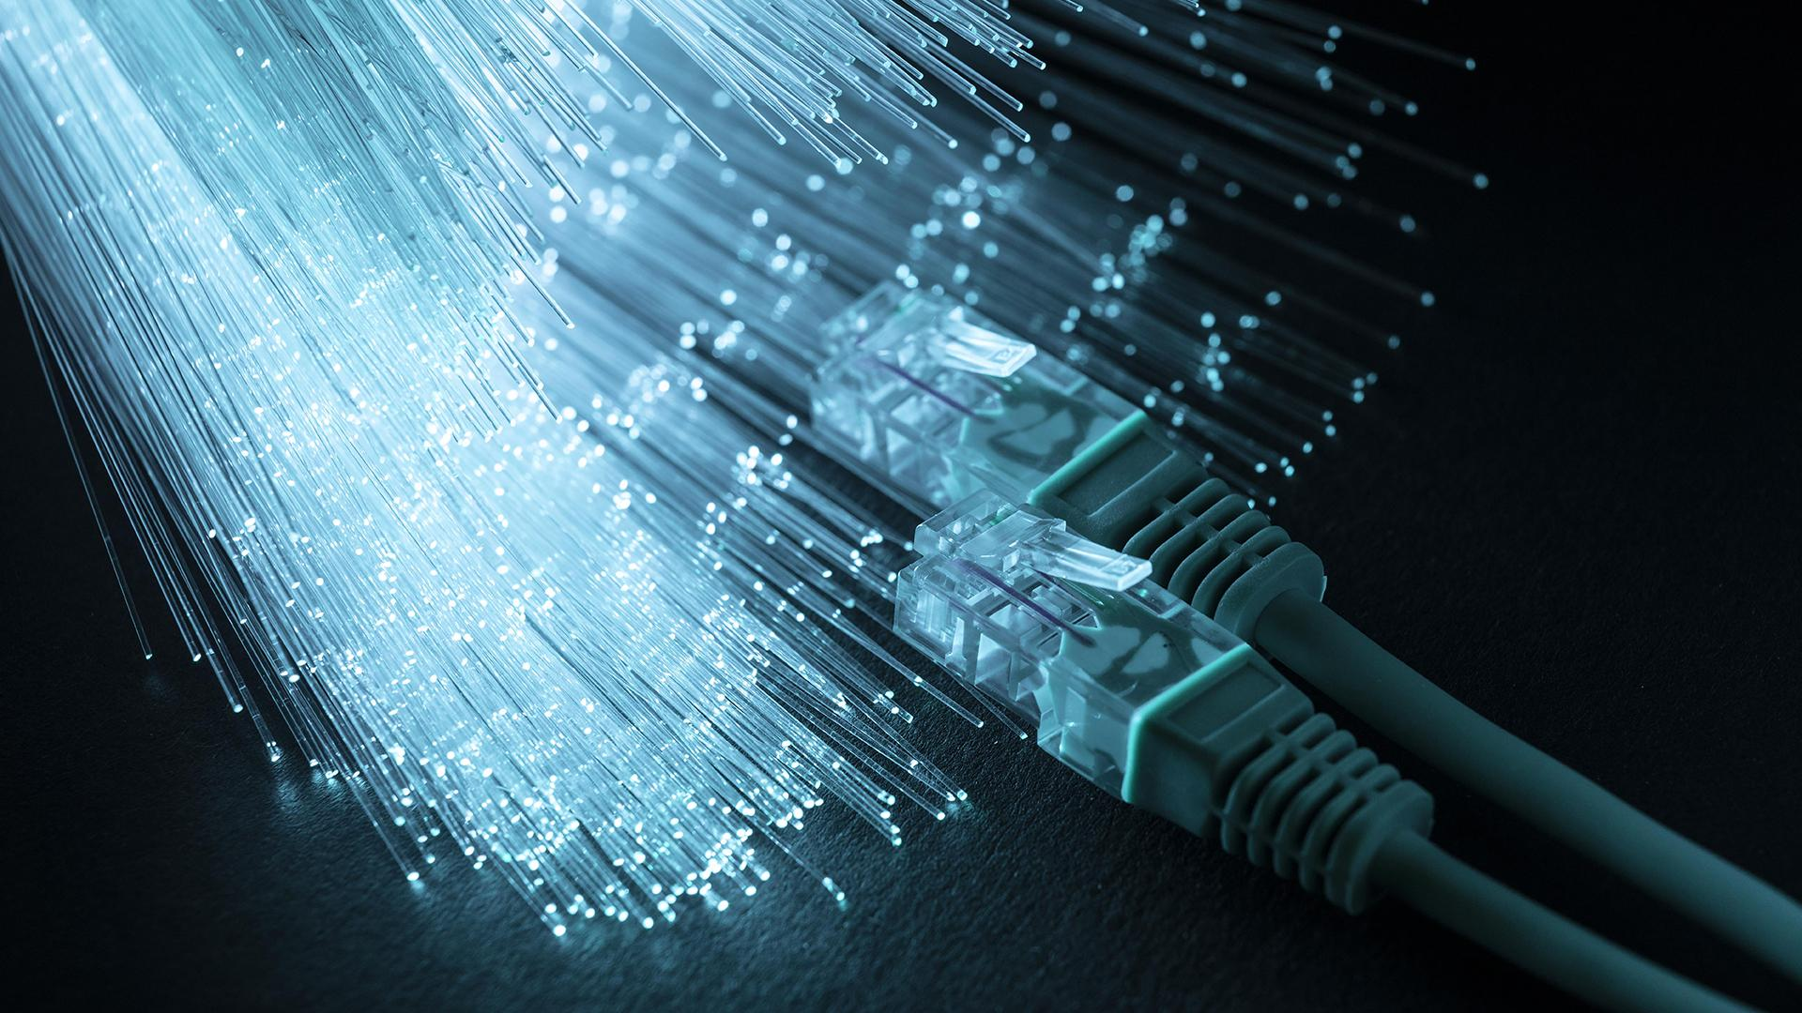
Muchas Gracias

